Slide 1
Tema 04 - DTD
Parte 2

Slide 2
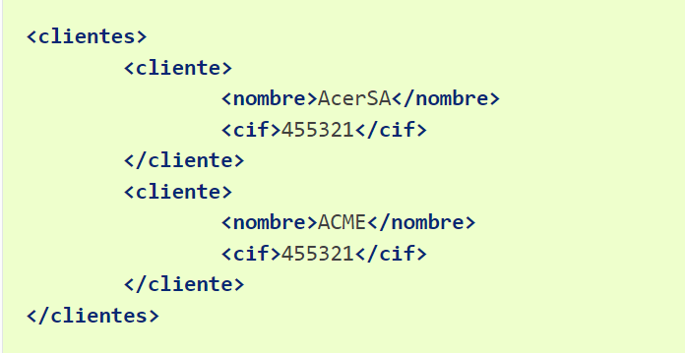
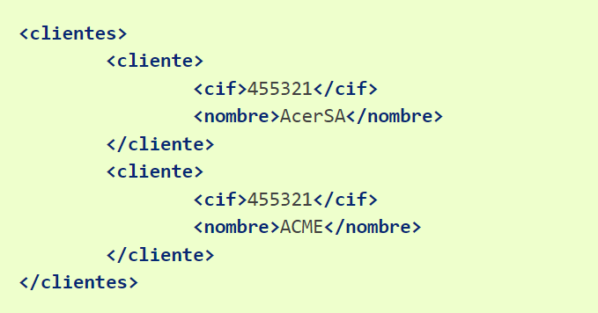
9. DTD’s
En una empresa tenemos dos programadores que programan así:
Programador 1 | Programador 2

Slide 3
9. DTD’s
Está claro, que ninguno de los dos puede leer los archivos del otro. Por eso, resulta crítico ponerse de acuerdo en lo que se puede hacer, lo que puede aparecer y en qué orden debe hacerlo. Esto se hará mediante las DTD.
DTD significa Declaración de Tipo de Documento, y es un conjunto de reglas sintácticas para definir etiquetas. Nos indica qué etiquetas se pueden usar en un documento, en qué orden deben aparecer, cuáles pueden aparecer dentro de otras, cuáles tienen atributos, etc. Toda esta información se guarda en un archivo de texto con extensión .dtd.

Slide 4
9. DTD’s
Un DTD:
No es un documento XML y por lo tanto no necesita prólogo, salvo en ciertos casos especiales.
Crear un DTD es como crear nuestro propio lenguaje de marcado para una aplicación específica. Pueden ser parte del documento XML, pero se suele colocar aparte para poder reutilizarlo.
Puesto que XML es un sistema para definir lenguajes, quien necesite usar XML para intercambio de datos debe definir su propio DTD.
Un problema que presentan los DTDs es que no siguen la sintaxis XML, sino una propia.

Slide 5
Supongamos que en nuestros ficheros deseamos indicar que el elemento raíz es <listaclientes>.
Dentro de <listaclientes> deseamos permitir uno o más elementos <cliente>.
Dentro de <cliente> todos deberán tener <cif> y <nombre> y en ese orden.
Dentro de <cliente> puede aparecer o no un elemento <diasentrega> para indicar que ese cliente exige un máximo de plazos.
Como no todo el mundo usa plazos el <diasentrega> es optativo.
Se puede indicar si un elemento aparece o no de forma opcional (usando ?)

Slide 6
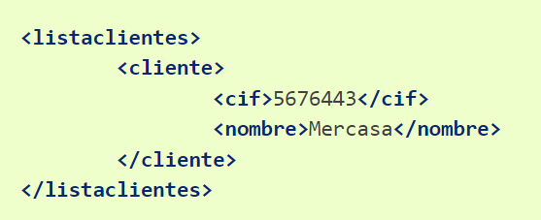
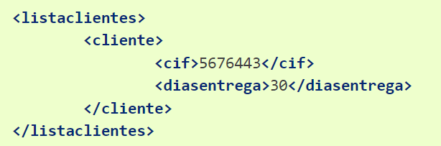
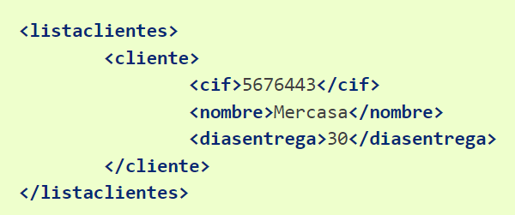
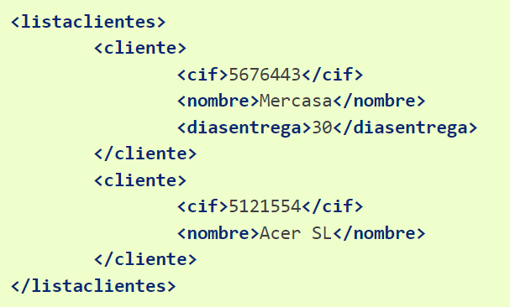
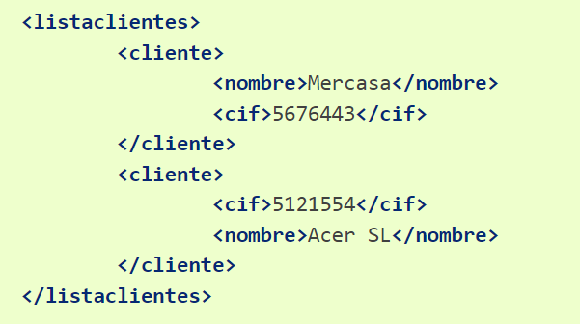

¿Cuáles son válidos y cuáles no?

Slide 7
10. Definición de elementos en un DTD
Crear el DTD
Para ello creamos un fichero de texto con extensión .dtd.
Vamos describiendo cada elemento uno a uno desde el nodo raíz hasta el último elemento.

Slide 8

10. Definición de elementos en un DTD
Declaración DOCTYPE
Esta declaración es necesaria en el documento XML. Sirve para especificar a que DTD está unido el documento. Siempre debe ir colocado después del prólogo y antes del nodo raíz.
Hay tres formas de especificar un DTD:
SYSTEM: Se utiliza en el caso de DTDs “personales”. Para especificar un fichero local:
PUBLIC: Se utiliza en el caso de una DTD pública.
También es posible incrustar la DTD internamente en el documento XML:

Slide 9
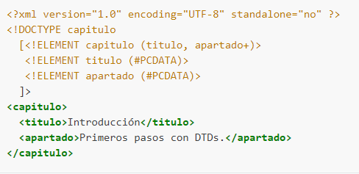
10. Definición de elementos en un DTD
DTD incrustado en el documento XML:

Slide 10
10. Definición de elementos en un DTD
Declaración de elementos
Los elementos permitidos se especifican con ELEMENT, seguido del nombre y el tipo de elemento:
EMPTY: significa que el elemento es vacío, es decir, que no puede tener contenido.
(#PCDATA): significa que el elemento puede contener texto. #PCDATA debe escribirse entre paréntesis.
ANY: significa que el elemento puede contener cualquier cosa (texto y otros elementos). ANY debe escribirse sin paréntesis.

Slide 11
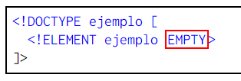
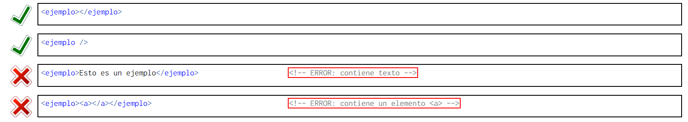
Dado
¿Cuáles de las siguientes etiquetas son correctas y cuáles no?

Slide 12
Dado
¿Cuál de los siguientes elementos son correctos y cuáles no?

Slide 13
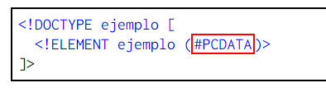
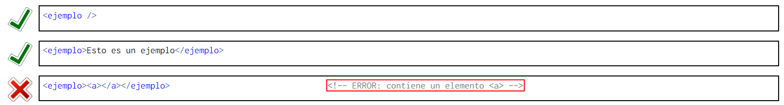
Dado
¿Cuál de los siguientes elementos son correctos y cuáles no?

Slide 14
Dado
¿Cuál de los siguientes elementos son correctos y cuáles no?

Slide 15
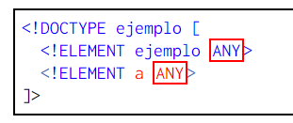
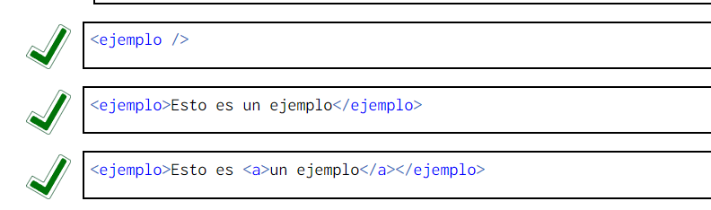
Dado
¿Cuál de los siguientes elementos son correctos y cuáles no?

Slide 16
Dado
¿Cuál de los siguientes elementos son correctos y cuáles no?

Slide 17
10. Definición de elementos en un DTD
Declaración de elementos
Para indicar que un elemento puede o debe contener otros elementos se deben indicar los elementos, utilizando los conectores y modificadores siguientes:
, (coma): significa que el elemento contiene los elementos en el orden indicado.
| (o lógico): significa que el elemento contiene uno de los dos elementos.
? (opcional): significa que el elemento puede aparecer o no, pero sólo una vez.
*: significa que el elemento puede aparecer o no una o más veces.
+ (obligatorio): significa que el elemento tiene que aparecer una o más veces (no puede no aparecer).
(): permite agrupar expresiones.
libro debe contener un titulo, un autor y un capitulo exactamente y por ese orden.
libro debe contener un titulo, un autor o un capitulo

Slide 18
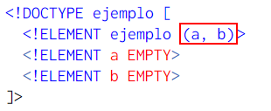
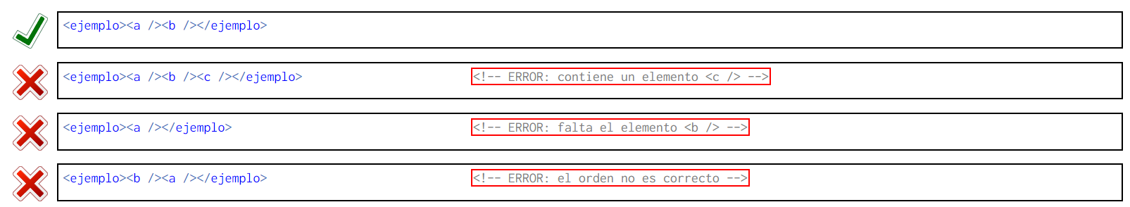
Dado
¿Cuál de los siguientes elementos son correctos y cuáles no?

Slide 19
Dado
¿Cuál de los siguientes elementos son correctos y cuáles no?

Slide 20
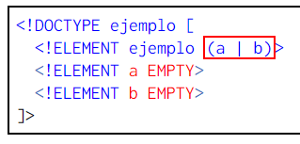
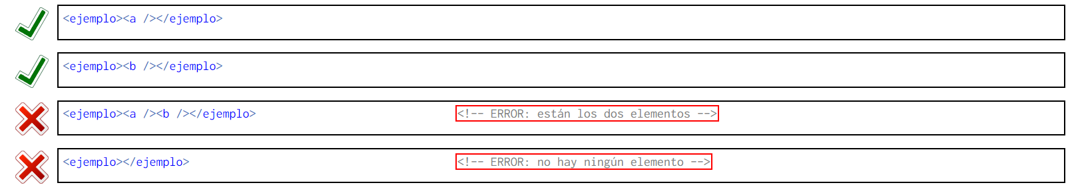
Dado
¿Cuál de los siguientes elementos son correctos y cuáles no?

Slide 21
Dado
¿Cuál de los siguientes elementos son correctos y cuáles no?

Slide 22
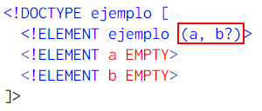
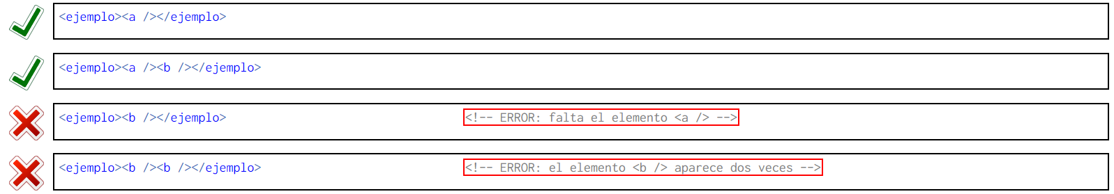
Dado
¿Cuál de los siguientes elementos son correctos y cuáles no?

Slide 23
Dado
¿Cuál de los siguientes elementos son correctos y cuáles no?

Slide 24
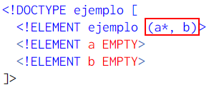
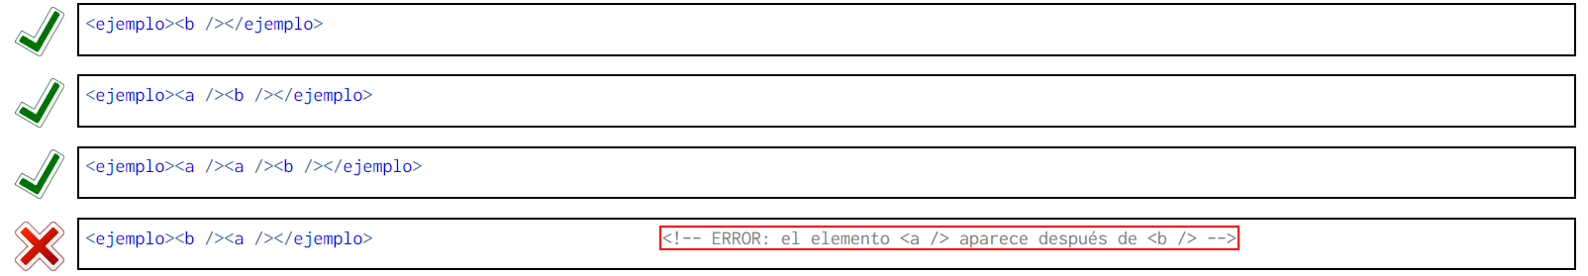
Dado
¿Cuál de los siguientes elementos son correctos y cuáles no?

Slide 25
Dado
¿Cuál de los siguientes elementos son correctos y cuáles no?

Slide 26
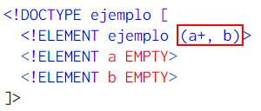
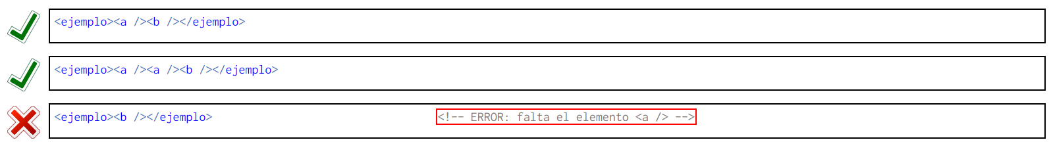
Dado
¿Cuál de los siguientes elementos son correctos y cuáles no?

Slide 27
Dado
¿Cuál de los siguientes elementos son correctos y cuáles no?

Slide 28
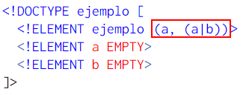
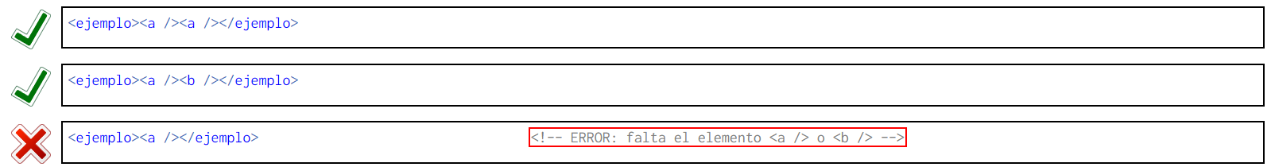
Dado
¿Cuál de los siguientes elementos son correctos y cuáles no?

Slide 29
Dado
¿Cuál de los siguientes elementos son correctos y cuáles no?

Slide 30
Ejemplo
Unos programadores necesitan un formato de fichero para que sus distintos programas intercambien información sobre ventas. El acuerdo al que han llegado es que su XML debería tener esta estructura:
El elemento raíz será <listaventas>
Toda <listaventas> tiene una o más ventas.
Toda <venta> tiene los siguientes datos:
Importe.
Comprador.
Vendedor.
Fecha (optativa).
Un código de factura.
<listaventas>
<venta>
<importe>1500</importe>
<comprador>Wile E.Coyote</comprador>
<vendedor>ACME</vendedor>
<codigofactura>E17</codigofactura>
</venta>
<venta>
<importe>750</importe>
<comprador>Elmer Fudd</comprador>
<vendedor>ACME</vendedor>
<fecha>27-2-2015</fecha>
<codigofactura>E18</codigofactura>
</venta>
</listaventas>

Slide 31
Posible solución:
<!DOCTYPE listaventas[
<!ELEMENT listaventas (venta+)>
<!ELEMENT venta (importe, comprador, vendedor, fecha?, codigofactura)>
<!ELEMENT importe (#PCDATA)>
<!ELEMENT comprador (#PCDATA)>
<!ELEMENT vendedor (#PCDATA)>
<!ELEMENT fecha (#PCDATA)>
<!ELEMENT codigofactura (#PCDATA)>
]>

Slide 32
Classroom

Slide 33
10. Definición de elementos en un DTD
Declaración de atributos
Los atributos permitidos para un elemento se especifican con ATTLIST y sigue la siguiente sintaxis:
Donde:
nombreElemento: es el nombre del elemento para el que se define un atributo.
nombreAtributo: es el nombre del atributo.
tipoAtributo: es el tipo de datos.
valorInicialAtributo: es el valor predeterminado del atributo (aunque también puede indicar otras cosas).

Slide 34

10. Definición de elementos en un DTD
Declaración de atributos
¡Importante! Para definir varios atributos de un mismo elemento, se puede utilizar una o varias declaraciones de atributos.

Slide 35
10. Definición de elementos en un DTD
Declaración de atributos
Los tipos de definiciones de atributos que podemos encontrarnos son:
CDATA: el atributo contiene caracteres (sin restricciones).
NMTOKEN: el atributo sólo contiene letras, dígitos, y los caracteres ".", "-", "_" y ":".
NMTOKENS: el atributo sólo contiene letras, dígitos, y los caracteres ".", "-", "_", ":" (como el tipo NMTOKEN) y también espacios en blanco.
valores concretos: el atributo sólo puede contener uno de los términos de una lista. La lista se escribe entre paréntesis, con los términos separados por una barra vertical "|".
ID: el valor del atributo (no el nombre) debe ser único y no se puede repetir en otros elementos o atributos.

Slide 36
10. Definición de elementos en un DTD
Declaración de atributos
Los tipos de definiciones de atributos que podemos encontrarnos son:
IDREF: el valor del atributo debe coincidir con el valor del atributo ID de otro elemento.
IDREFS: el valor del atributo es una serie de valores separados por espacios que coinciden con el valor del atributo ID de otros elementos.
ENTITY: el valor del atributo es alguna entidad definida en la DTD.
ENTITIES: el valor del atributo es alguna de las entidades de una lista de entidades definida en la DTD.
NOTATION: el valor del atributo es alguna notación definida en la DTD.

Slide 37
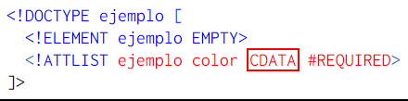
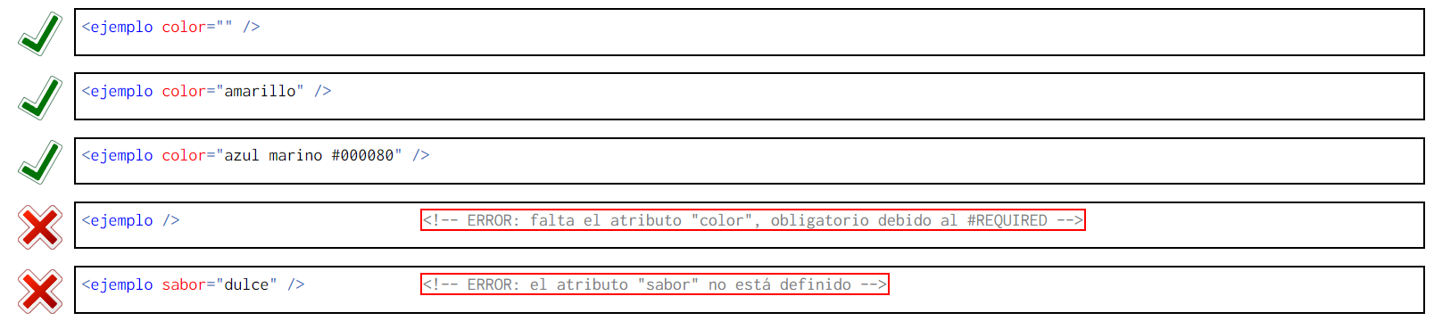
Dado
¿Cuál de los siguientes elementos son correctos y cuáles no?

Slide 38
Dado
¿Cuál de los siguientes elementos son correctos y cuáles no?

Slide 39
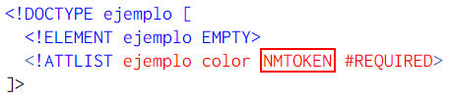
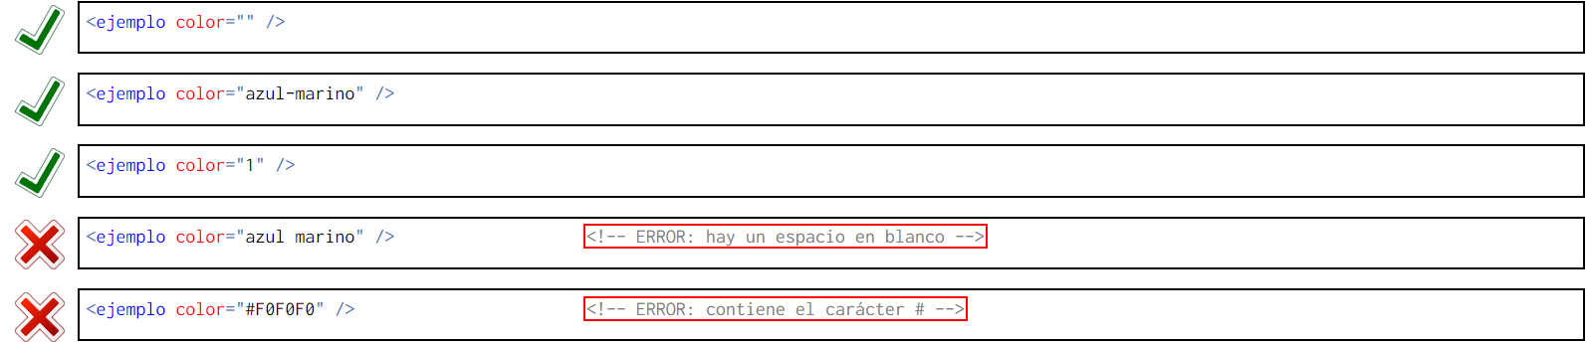
Dado
¿Cuál de los siguientes elementos son correctos y cuáles no?

Slide 40
Dado
¿Cuál de los siguientes elementos son correctos y cuáles no?

Slide 41
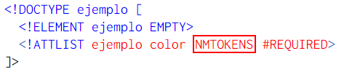
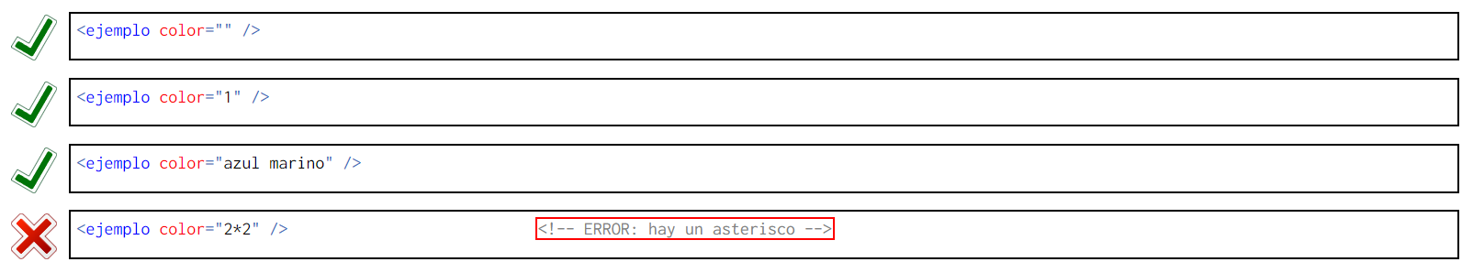
Dado
¿Cuál de los siguientes elementos son correctos y cuáles no?

Slide 42
Dado
¿Cuál de los siguientes elementos son correctos y cuáles no?

Slide 43
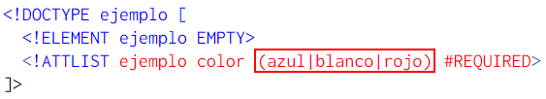
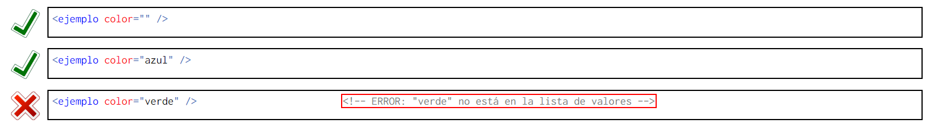
Dado
¿Cuál de los siguientes elementos son correctos y cuáles no?

Slide 44
Dado
¿Cuál de los siguientes elementos son correctos y cuáles no?

Slide 45
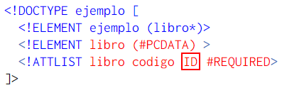
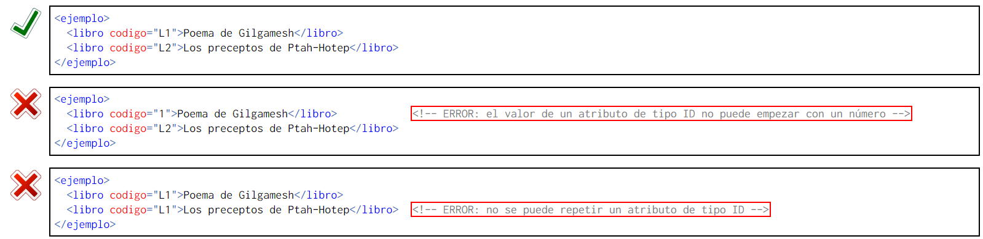
Dado
¿Cuál de los siguientes elementos son correctos y cuáles no?

Slide 46
Dado
¿Cuál de los siguientes elementos son correctos y cuáles no?

Slide 47
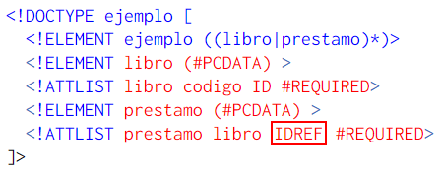
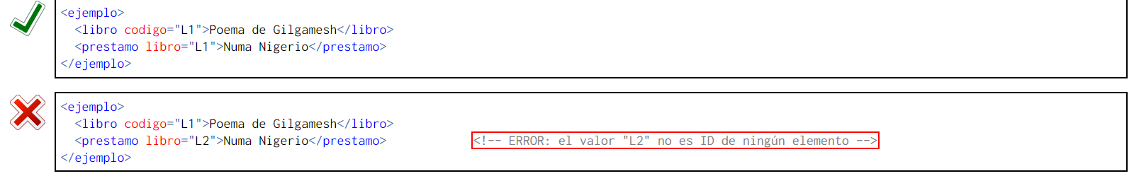
Dado
¿Cuál de los siguientes elementos son correctos y cuáles no?

Slide 48
Dado
¿Cuál de los siguientes elementos son correctos y cuáles no?

Slide 49
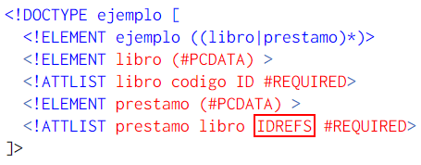
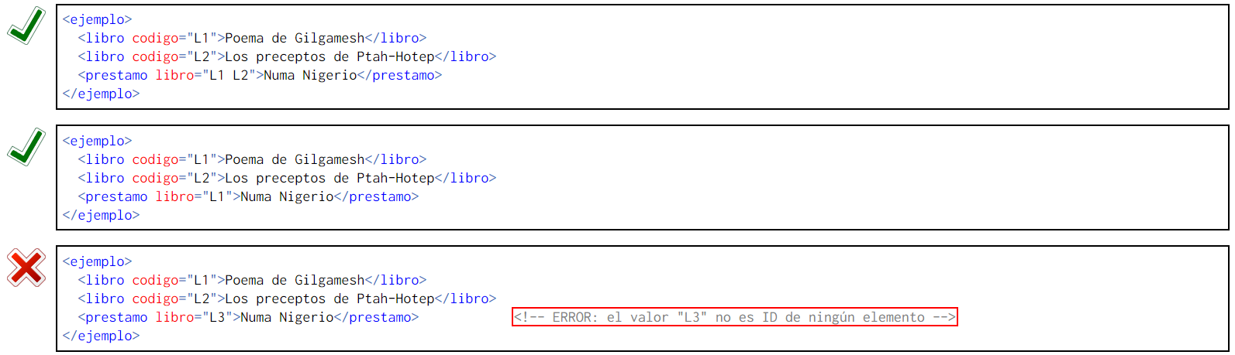
Dado
¿Cuál de los siguientes elementos son correctos y cuáles no?

Slide 50
Dado
¿Cuál de los siguientes elementos son correctos y cuáles no?

Slide 51
10. Definición de elementos en un DTD
Declaración de atributos
Por otra parte, los atributos pueden tomar valores iniciales, que son los siguientes:
#REQUIRED: el atributo es obligatorio, aunque no se especifica ningún valor predeterminado.
#IMPLIED: el atributo no es obligatorio y no se especifica ningún valor predeterminado.
#FIXED valor: el atributo tiene un valor fijo.
valor concreto: el atributo tiene un valor predeterminado.

Slide 52
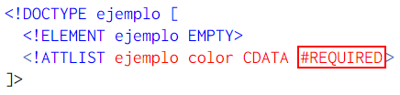
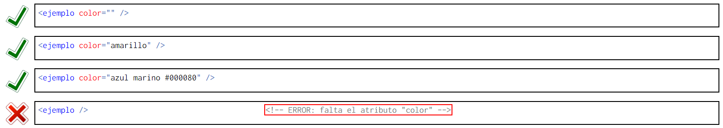
Dado
¿Cuál de los siguientes elementos son correctos y cuáles no?

Slide 53
Dado
¿Cuál de los siguientes elementos son correctos y cuáles no?

Slide 54
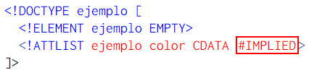
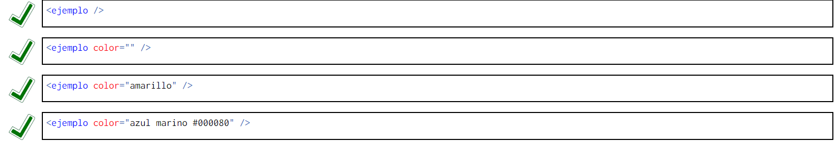
Dado
¿Cuál de los siguientes elementos son correctos y cuáles no?

Slide 55
Dado
¿Cuál de los siguientes elementos son correctos y cuáles no?

Slide 56
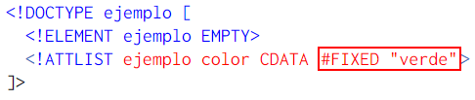
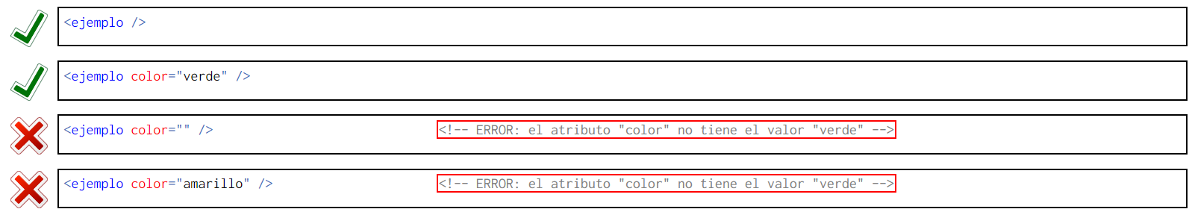
Dado
¿Cuál de los siguientes elementos son correctos y cuáles no?

Slide 57
Dado
¿Cuál de los siguientes elementos son correctos y cuáles no?

Slide 58
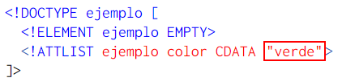
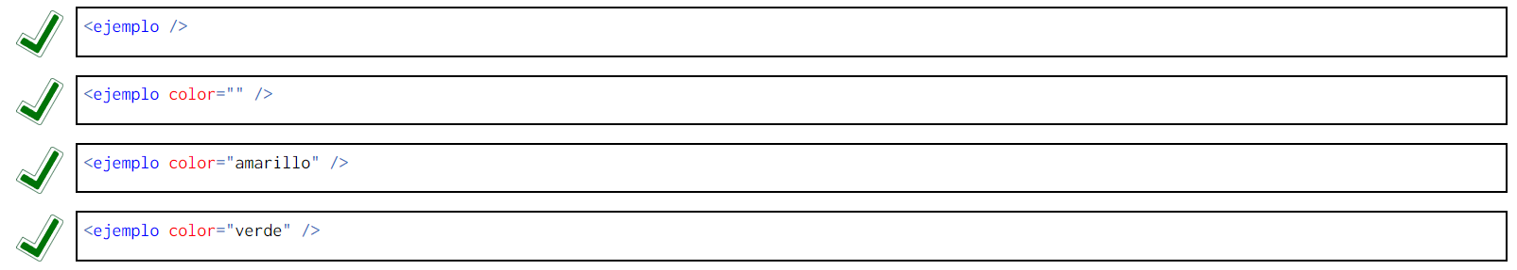
Dado
¿Cuál de los siguientes elementos son correctos y cuáles no?

Slide 59
Dado
¿Cuál de los siguientes elementos son correctos y cuáles no?

Slide 60
Classroom

